Slide 1

ỦY BAN NHÂN DÂN HUYỆN GIA LÂM
TRƯỜNG MẦM NON HOA SỮA
LĨNH VỰC PHÁT TRIỂN NHẬN THỨC
LQVT : Tách gộp trong phạm vi 8
Lớp: Mẫu giáo lớn C

Slide 2


1. Ôn số lượng trong phạm vi 8
Chơi trò chơi : tạo nhóm
Các con hãy cùng xòe 8 ngón tay của mình nào!
Chúng mình vỗ tay 8 tiếng nào!
Giờ hãy làm động tác 8 lần nhé: lắc đầu, vỗ vai, huýt sáo.
Để biểu thị nhóm có số lượng 8, chúng mình dùng số mấy nhỉ?

Slide 3
8
Các con cùng đọc số 8 với cô nào!

Slide 4
8

Slide 5


8

Slide 6


8

Slide 7

2. Tách 8 đối tượng thành 2 nhóm: Bây giờ chúng mình cùng tách các nhóm hoa, quả thành 2 nhóm nhé

Slide 8
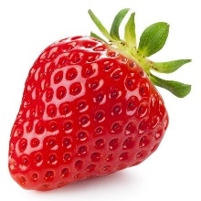
Nhóm 1 – 7:
7
8
1

Slide 9
Gộp 2 nhóm vào chúng ta lại được 1 nhóm có số lượng là 8:
8

Slide 10
Nhóm 2 và 6:
6
8
2

Slide 11

8

Slide 12
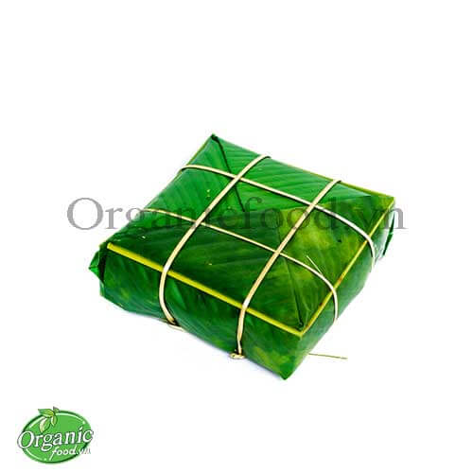
Nhóm 3 và 5:
5
8
3

Slide 13
8

Slide 14

Nhóm 4 và 4: Cách chia đặc biệt, khi cả 2 nhóm nhỏ đều bằng nhau, và cùng bằng 4
4
8
4

Slide 15
8

Slide 16
Vậy là với nhóm có 8 đối tượng, chúng mình có thể tách thành 2 phần với các cách sau:
Cách 1: Nhóm 1 và 7
Cách 2: Nhóm 2 và 6
Cách 3: Nhóm 3 và 5
Cách 4: Nhom 4 và 4
Vậy để tách nhóm có 8 đối tượng ra thành 2 phần có 4 cách tách

Slide 17

3.Trò chơi:
TC1: Tạo nhóm và tách nhóm có 8 đối tượng theo yêu cầu của cô:
(các con hãy dùng hột, hạt của mình và tách theo yêu cầu của cô nhé!)
Cách 1: 1 và 7
Cách 2: 2 và 6
Cách 3: 3 và 5
Cách 4: 4 và 4

Slide 18
8
1
7

Slide 19
8
2
6

Slide 20
8
3
5

Slide 21
8
4
4

Slide 22
Với các cách chia trên,
con thích cách chia nào?
con hãy chia hột hạt của con
theo cách mà con thích nhé!

Slide 23
Trò chơi: Đếm và nối số tương ứng
Trên màn hình cô có các nhóm có số lượng là 8, đã được chia làm 2 phần.
Bên dưới có dãy số từ 1 - 8 , các con sẽ tìm và nối số tương ứng với nhóm nhé!

Slide 24



1 2 3 4 5 6 7 8

Slide 25
1 2 3 4 5 6 7 8

Slide 26
1 2 3 4 5 6 7 8

Slide 27

1 2 3 4 5 6 7 8

Slide 28
Các con học giỏi quá, cô khen các con!

Slide 29
Bài tập
Các con hãy tìm các nhóm có số lượng là 8 rồi rủ bố mẹ, anh chị em chơi chia nhóm, chia làm 2 phần theo các cách khác nhau nhé, các con có thể tô số 8, bạn nào giỏi có thể viết số 8 trên bảng con, trên cát. . . Rồi nhờ bố mẹ chụp ảnh gửi cho cô xem với nhé!

Slide 30
Bài học đến đây là kết thúc rồi, chúc các con ngoan, khỏe, nhớ giữ gìn vệ sinh, rửa tay và xúc miệng thường xuyên để phòng chống dịch bệnh nhé! Tạm biệt các con!

